Slide 17
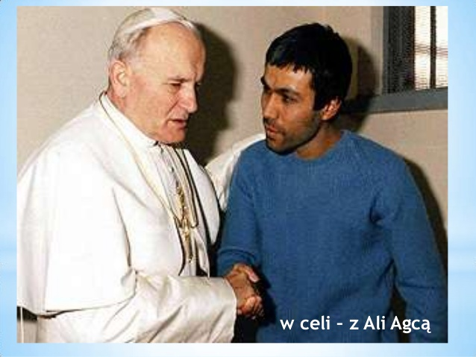

Slide 18
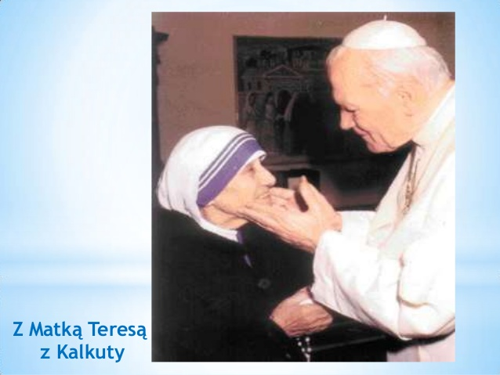

Slide 19
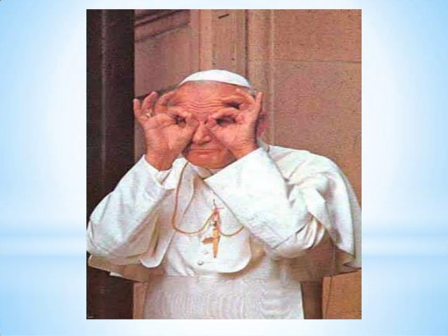

Slide 20
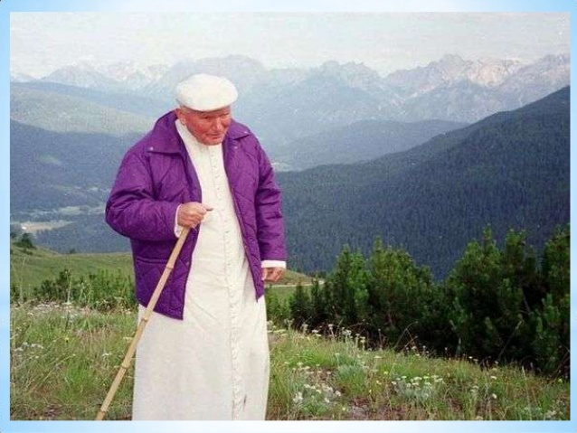

Slide 21
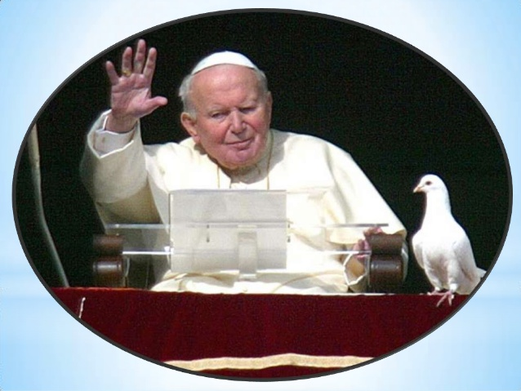

Slide 27
Zaśpiewajmy razem:
https://www.youtube.com/watch?v=0qzLRlQFFQ4

Slide 29
Dziękuję za uwagę!
Prezentację przygotowała na podstawie materiałów dostępnych
w zasobach internetu
Róża Neumann

